Slide 1


VYSOKÁ ŠKOLA
CHEMICKO-TECHNOLOGICKÁ
V PRAZE
ÚSTAV CHEMICKÝCH PROCESŮ AV ČR
Materiálové a energetické využití stabilizovaného čistírenského kalu – výroba biocharu středně-teplotní pomalou pyrolýzou
Michael Pohořelý, Jaroslav Moško, Boleslav Zach a kol.
Ústav chemických procesů AV ČR, v.v.i.
Ústav energetiky & Ústav plynných a pevných paliv a ochrany ovzduší, VŠCHT Praha

Slide 2
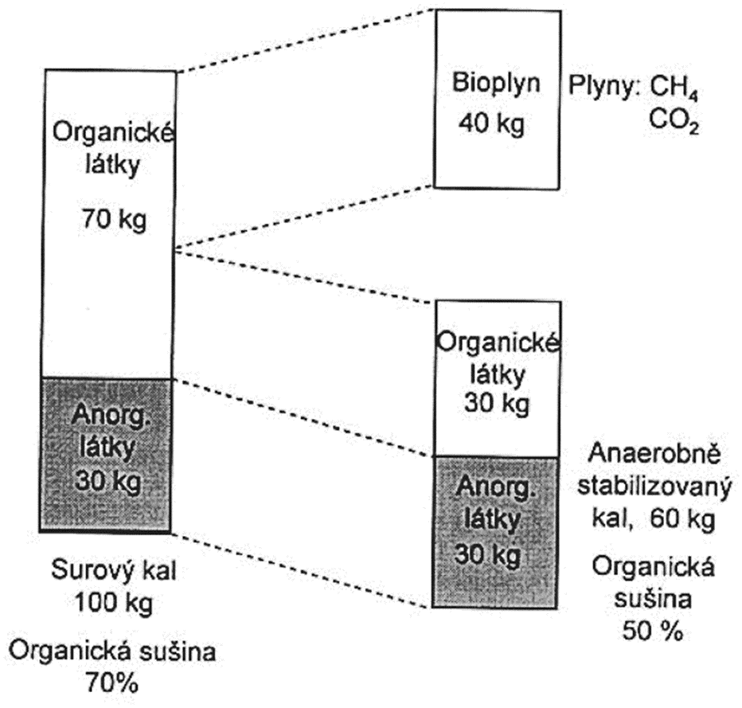
Stabilizovaný vs. surový ČK
Surový kal nebezpečný odpad
↓
Stabilizace
+
Hygienizace
↓
Stabilizovaný kal
ostatní odpad
katalogové číslo 190805
Dohányos M., Zábranská J., Jeníček P., Fialka P., Kajan M.: Anaerobní čistírenské technologie. NoeL 2000, Praha 1998.

Slide 3
Nakládání s kaly v ČR
Český statistický úřad: Katalog produktů - Vodovody, kanalizace a vodní toky 2010-2015.

Slide 4
Proč roste zájem o ČK
Zákaz ukládání směsného komunálního odpadu a recyklovatelného odpadu a využitelného odpadu od roku 2024 (229/2014 Sb.).
Nový zákon o odpadech. Jeho součástí bude pravděpodobně úplný zákaz skládkování ČK.
Vyhláška č. 437/2016 Sb., která zásadně zpřísňuje mikrobiologická kritéria pro použití upravených kalů na zemědělskou půdu.
Recyklace fosforu, dusíku a dalších nutričních prvků.
Módní téma ☺.

Slide 5
Hygienizace kalu – praktické technologie pro ČR
pasterizace kalu + anaerobní mezofilní stabilizace
termofilní anaerobní stabilizace kalu
hygienizace vápnem
termická hydrolýza
sušení anaerobně stabilizovaného kalu
mono-spalování (zplyňování) stabilizovaných čistírenských kalů
pomalá středně-teplotní pyrolýza stabilizovaného čistírenského kalu s produkcí biocharu

Slide 6
Pyrolýza
Termický rozklad materiálu za nepřístupu médií obsahujících volný kyslík.
Plyn
Biomasa
Reaktor
Olej
Biochar
Teplo
Bridgwater, Review of Fast Pyrolysis of Biomass and Product Upgrading, Biomass and Bioenergy 38 (2012) 68-94, úprava S. Skoblia a M. Pohořelý VŠCHT Praha

Slide 7
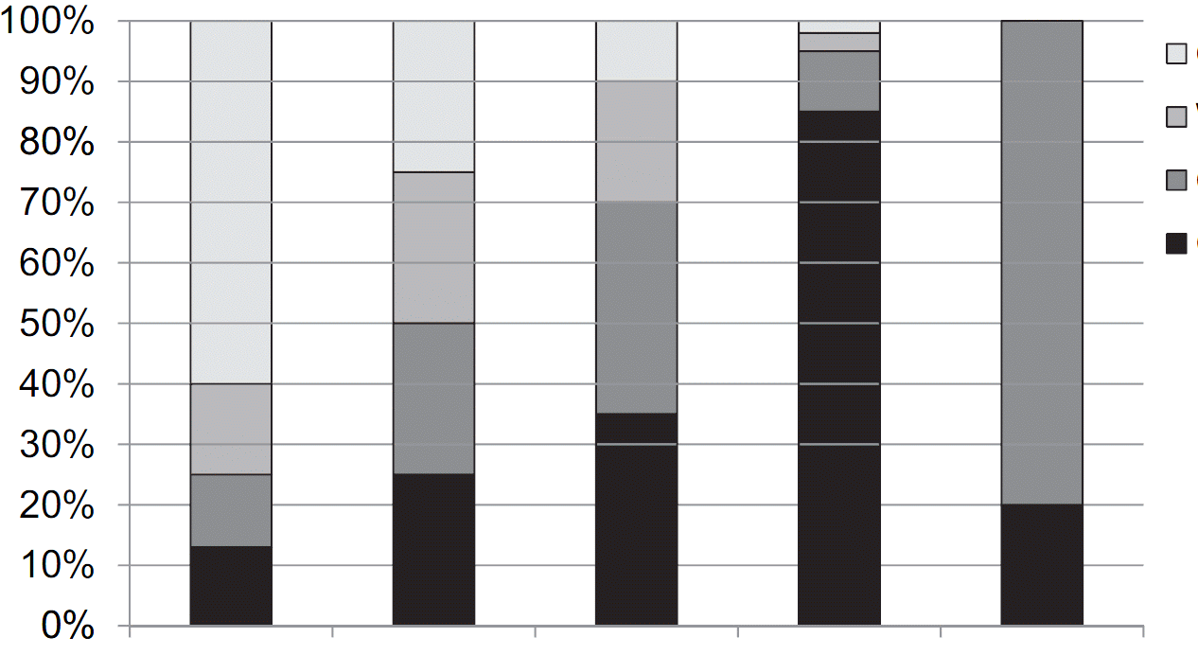
Rozdíly v distribuci hlavních produktů termokonverze
bioolej=dehet
bioolej
voda
bioolej
pevný zbytek
bioolej
voda
voda
pevný zbytek
pevný zbytek
plyn
bioolej
voda
pevný zbytek
pevný zbytek
plyn
voda
pevný zbytek
plyn
plyn
plyn
plyn
Rychlá pyrolýza
Středně rychlá pyrolýza
Pomalá pyrolýza
Zplyňování
Torefakce
Výtěžky plynu, organických olejů, vody, a pevného zbytku v závislosti na podmínkách procesu. Materiál dřevní biomasa.
Bridgwater, Review of Fast Pyrolysis of Biomass and Product Upgrading, Biomass and Bioenergy 38 (2012) 68-94, úprava S. Skoblia a M. Pohořelý VŠCHT Praha

Slide 8
Biochar – vlastnosti I
Biochar obsahuje cca 60 % hmotnosti sušiny SČK.
Hlavní stavební složkou biocharu je chemicky stabilní uhlík, který nepodléhá dalšímu rozkladu a oxidaci (v půdě).
Biochar je porézní: 25–150 m²/g. Biochar zvyšuje zádrž vody v půdě.
V biocharu se nachází velké obsahy živin: P, N, Ca apod.
Do biocharu se koncentrují i ostatní stopové prvky (těžké kovy, As apod.), vyjma rtuti, která odchází jako součást primárního pyrolýzního plynu.
Biochar je kombinované, neboli směsné hnojivo (NPK hnojivo) obsahující i vápenato-hořečnatou složku.
Pohořelý M., Šyc M., Svoboda K., Kruml M., Moško J., Zach B., Durda T., Skoblia S., Beňo Z.: Recyklace fosforu ze stabilizovaného čistírenského kalu. Sborník přednášek konference CHEO 11, pp. 1–17, Praha, Czech Republic, 07 September 2016.

Slide 9
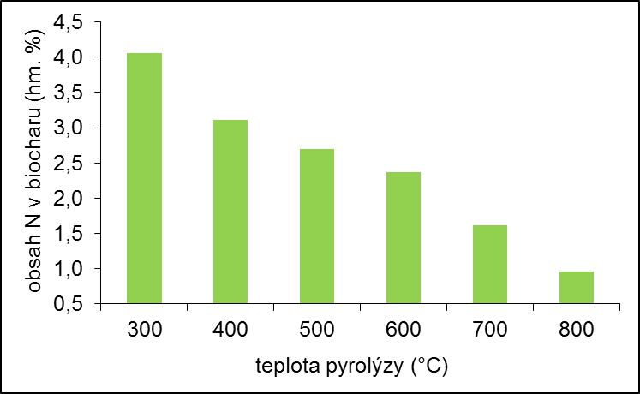
Biochar – vlastnosti II
Obsah hlavních složek (t = 600 °C):
  Obsah popela cca 75 hm. %
  Obsah C cca 20 hm. %
  Obsah P cca 7 hm. %
  Obsah N cca 2,5 hm. %
Pohořelý M., Šyc M., Svoboda K., Kruml M., Moško J., Zach B., Durda T., Skoblia S., Beňo Z.: Recyklace fosforu ze stabilizovaného čistírenského kalu. Sborník přednášek konference CHEO 11, pp. 1–17, Praha, Czech Republic, 07 September 2016.

Slide 10
Biochar – vlastnosti III
Pohořelý M., Šyc M., Svoboda K., Kruml M., Moško J., Zach B., Durda T., Skoblia S., Beňo Z.: Recyklace fosforu ze stabilizovaného čistírenského kalu. Sborník přednášek konference CHEO 11, pp. 1–17, Praha, Czech Republic, 07 September 2016.

Slide 11
Aplikace biocharu do zemědělské půdy
Biochar zvyšuje úrodnost půdy.
Biochar zvyšuje zadržování vody v půdě.
Biochar snižuje průnik biogenních prvků (P, N apod.) z hnojiv do podzemních vod v důsledku jejich retence a postupného uvolňování z biocharu.
Biochar kypří (zlehčuje) půdu.
Biochar v prvních měsících po aplikaci (v prvním roce aplikace) částečně nahrazuje kombinovaná hnojiva z důvodu vysokého obsahu biogenních prvků (P, N apod.).
Biochar v prvních měsících po aplikaci (v prvním roce aplikace) částečně nahrazuje vápenato-hořečnatá hnojiva z důvodu vysokého obsahu Ca, čímž upravuje pH půdy.
Pohořelý M., Šyc M., Svoboda K., Kruml M., Moško J., Zach B., Durda T., Skoblia S., Beňo Z.: Recyklace fosforu ze stabilizovaného čistírenského kalu. Sborník přednášek konference CHEO 11, pp. 1–17, Praha, Czech Republic, 07 September 2016.

Slide 12
Výhody biocharu proti přímé aplikaci SČK do půdy
Zadržování vody v půdě.
Snižování průniku biogenních prvků (P, N apod.) z hnojiv do podzemních vod v důsledku jejich retence a postupného uvolňování z biocharu. Proto biochar zvyšuje stupeň využití hnojiv.
Snižování obsahu problematických organických látek.
Kypření půdy.
Sekvestrace C.
Snížení emisí skleníkových plynů, zejména CH₄, CO₂ a N₂O.
Pohořelý M., Šyc M., Svoboda K., Kruml M., Moško J., Zach B., Durda T., Skoblia S., Beňo Z.: Recyklace fosforu ze stabilizovaného čistírenského kalu. Sborník přednášek konference CHEO 11, pp. 1–17, Praha, Czech Republic, 07 September 2016.

Slide 13
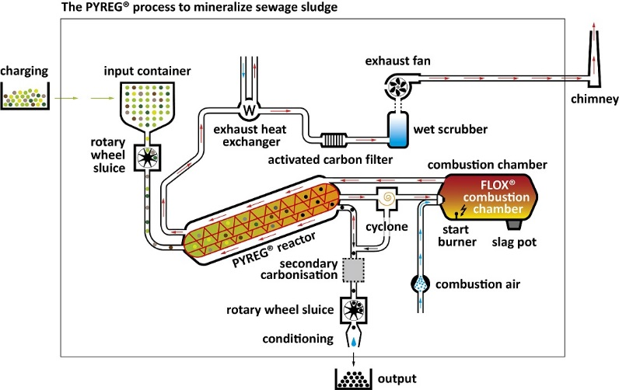
PYREG
Jeden modul:
1000 t/rok
sušiny SČK
60 000 EO
Q_{i} (min) = 10 MJ/kg
PYREG: www.pyreg.de

Slide 14
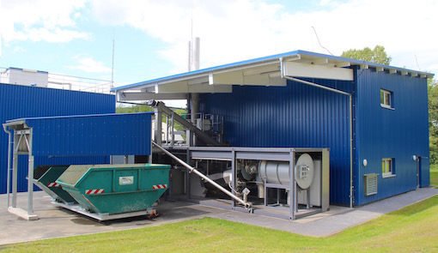
PYREG – čistírna odpadních vod Linz-Unkel
PYREG: www.pyreg.de

Slide 15
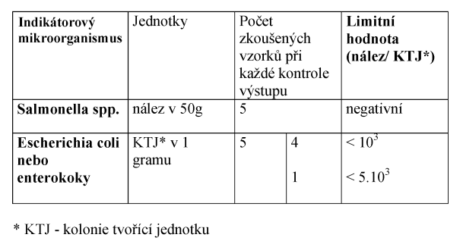
Legislativa I
Vyhláška 437/2016 Sb. o podmínkách použití upravených kalů na zemědělské půdě.
Vyhláška 474/2000 Sb. o stanovení požadavků na hnojiva (novela 131/2014 Sb.)
Příloha č. 1, část d) organická hnojiva, při jejichž výrobě byly použity odpady z ČOV

Slide 16
Legislativa II
Evropská legislativa
Stanoví pravidla pro certifikované hnojivé výrobky na trhu.
Stanoví minimální obsah nutrientů v hnojivu.
Stanoví maximální obsah kontaminantů v hnojivu (těžké kovy, org. látky).
Biochar
Důvodová zpráva
Bod 5, odstavec 43
Příloha 1, KFV 1(C)(I)(a)(ii) Vícesložkové tuhé anorganické hnojivo s makroživinami

Slide 17
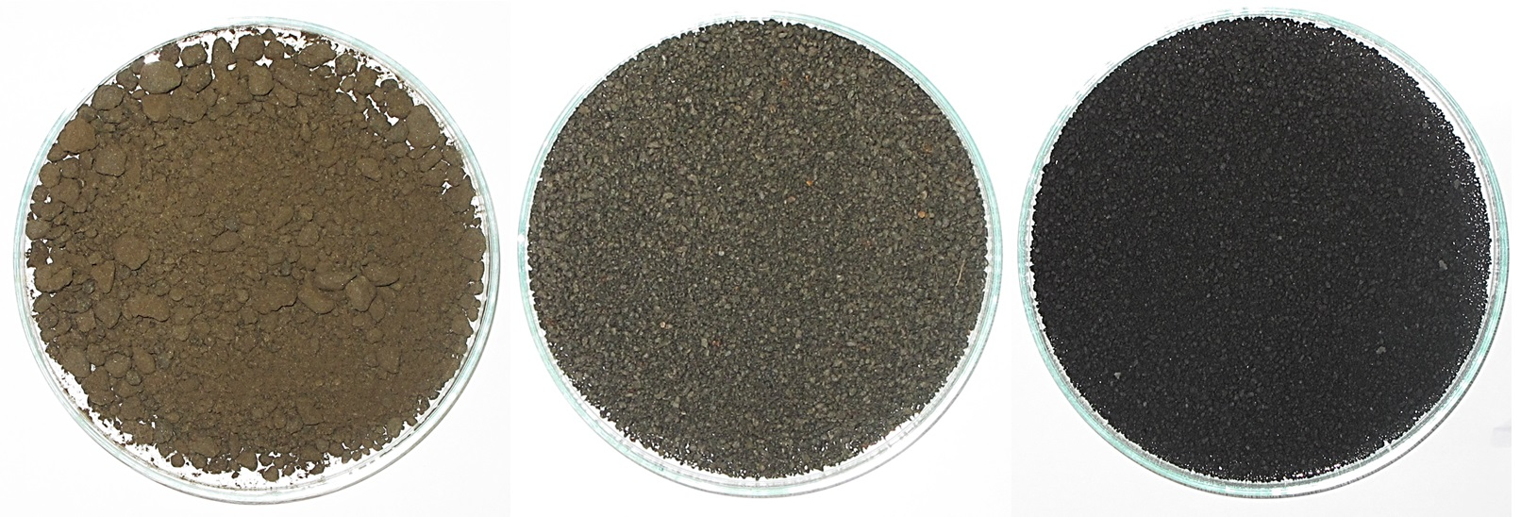
Závěr
Výroba biocharu středně-teplotní pomalou pyrolýzou je vhodná pro čistírny odpadních vod s anaerobní stabilizací kalu
o minimální velikosti cca 20 000 EO
s nízkým obsahem těžkých kovů.

Slide 18
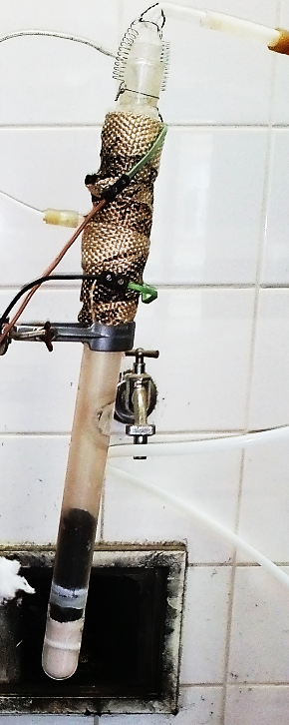
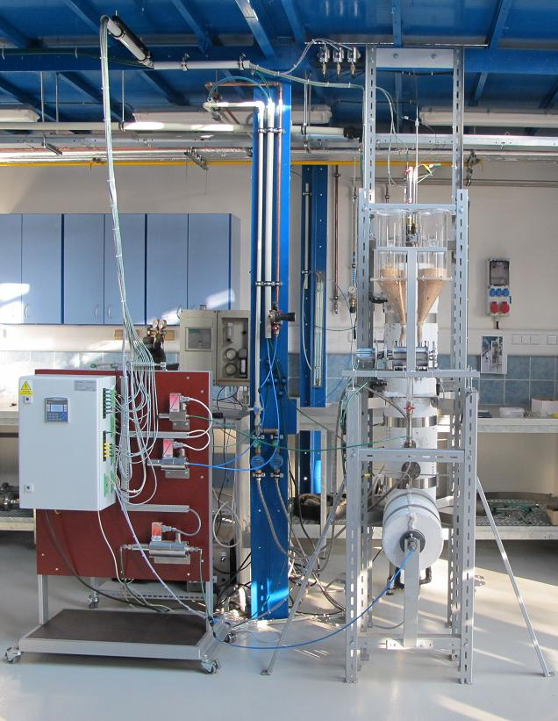
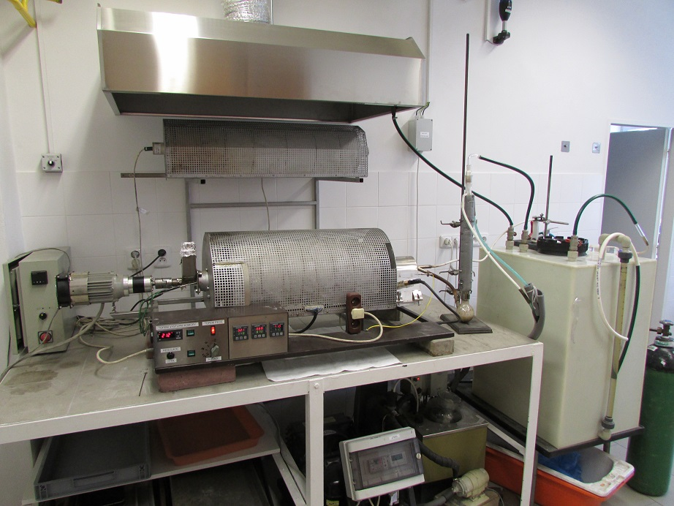
Děkuji za pozornost
Kontakt
Michael Pohořelý
737 251 462
pohorely@icpf.cas.cz
pohorelm@vscht.cz
Notes:
18

